Slide 1
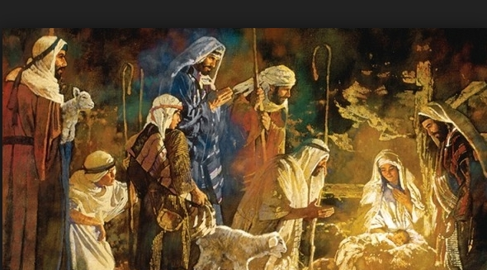
만백성 기뻐하여라
1. 만백성 기뻐하여라 하늘의 평화가 저 마귀 권세 이기고
우리를 구했네 구세주 탄생하심 다 함께 기리세
2. 양치는 목자들에게 한 천사 나타나 그 전한 기쁜 소식은
이 세상 구원할 하나님 독생성자 탄생하심이라
3. 그 천사들이 전한 말 무서워 말아라 동정녀 몸을 빌려서
주 탄생하셨네 저 하늘에 영광 영광 땅에는 평화라
후렴 오 기쁘다 반가운 소식 주 오셨네 땅 위에 평화 내려 주시네

